Slide 1
APP 4 : Communication entre µC Applications embarquées
Présenté à
Michel Labrecque-Dias
Présenté par
Isabelle Handfield ©
Alexis Juteau ©
Shawn Miller Morneau ©

Slide 2
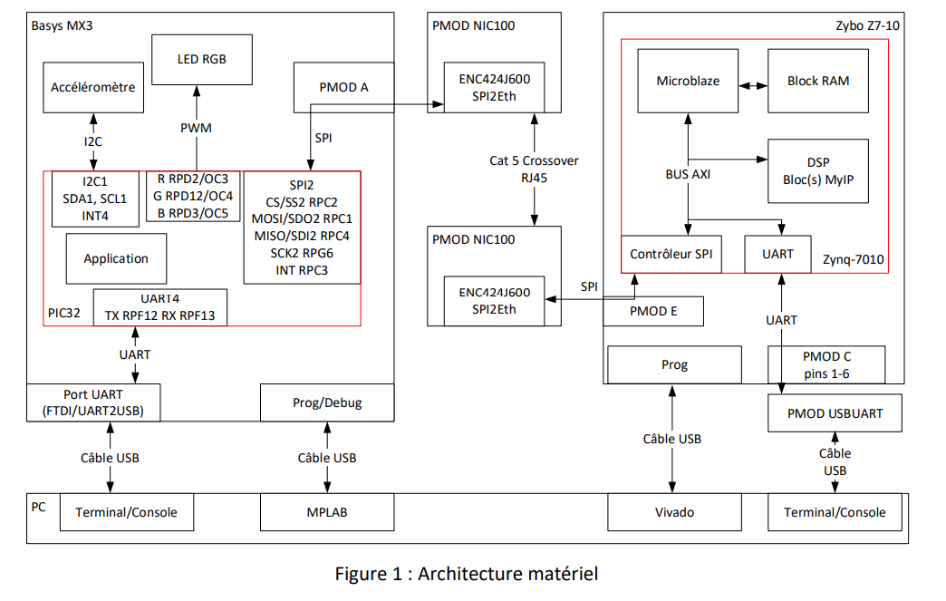
Architecture matérielle

Slide 3

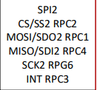


Architecture matérielle (interruption)
PIC32 (Bloc I2C et SPI)
MICROBLAZE
Autres

Slide 4
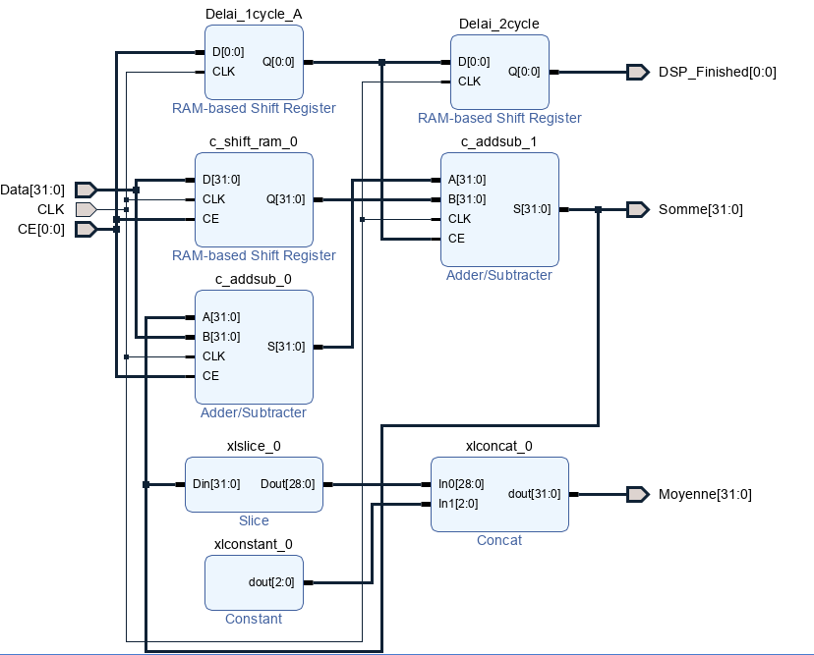

Conception et validation du bloc DSP

Slide 5
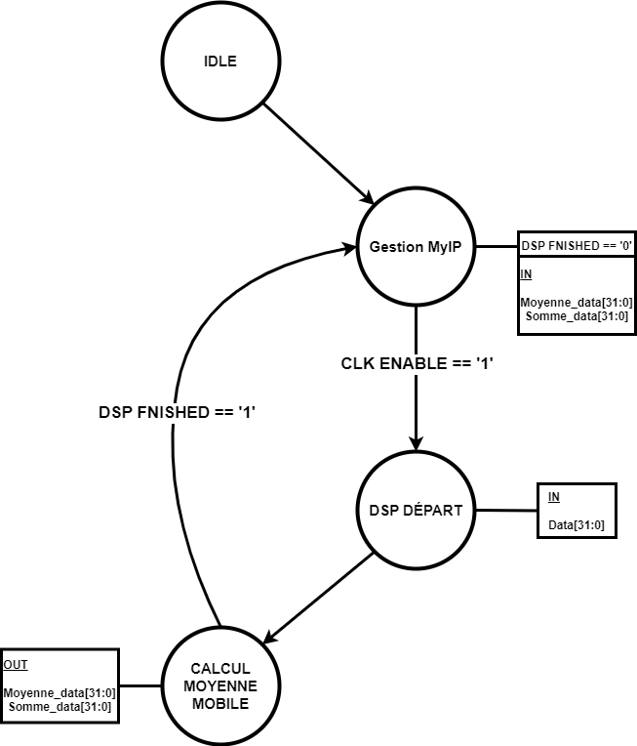
Conception et validation du bloc DSP

Slide 6
Machine d’états logicielles (MX3 et microblaze)

Slide 7
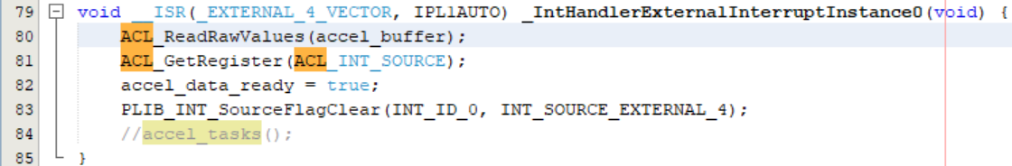
Architecture logicielle Interruptions (MX3)

Slide 8
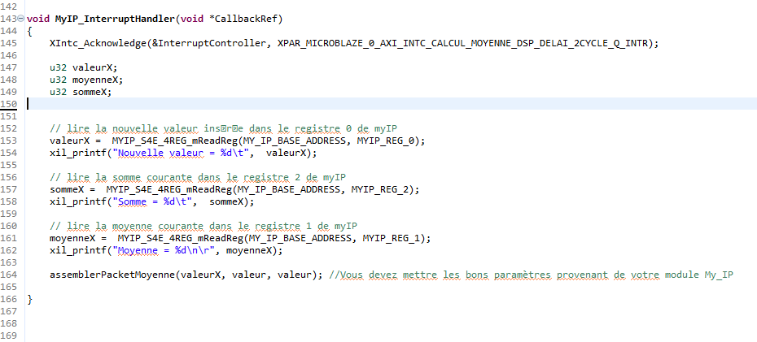
Architecture logicielle Interruptions (MicroblazE)

Slide 9
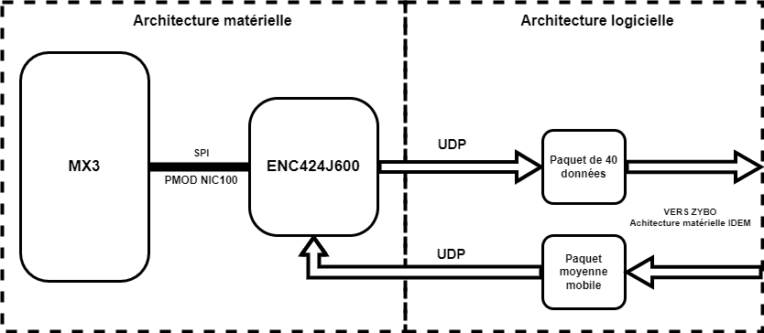
Architecture logicielle Échanges de données par UDP (MX3)

Slide 10
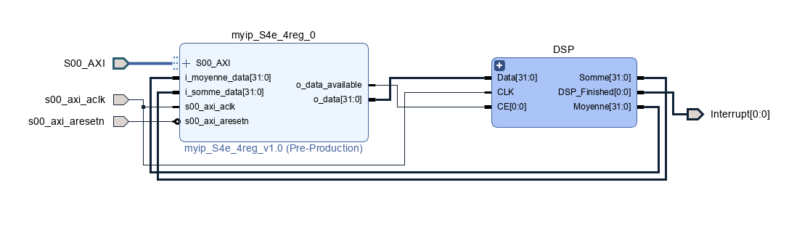
Architecture logicielle Traitement des paquets par myIP et DSP (Zybo)

Slide 11
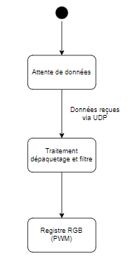
Architecture logicielle Intégration LED RGB (MX3)
Réception
Traitement
Attribution RGB
Réception des données par UDP
Filtre pour passer de 32bits à 8bits
OC3RS = axe X
OC5RS = axe Y
OC4RS = axe Z

Slide 12
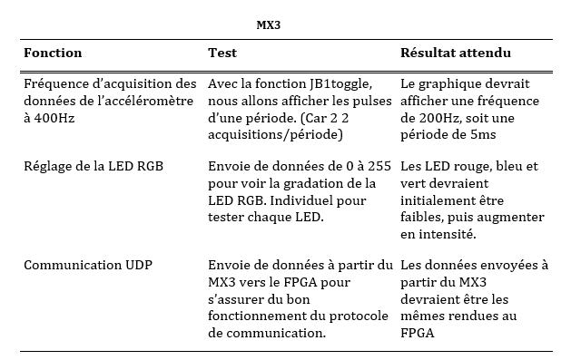
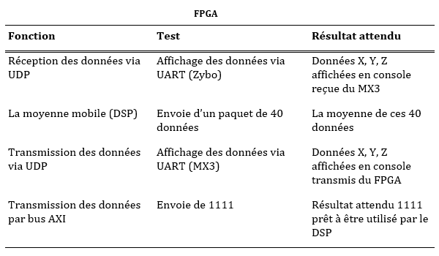
Synthèse du plan de vérification de la problématique
Client
Serveur

